Slide 1
Modellprädiktive Regelung eines keramischen Receivers für Solartürme
Kolloquium zur Bachelorarbeit
Markus Tobias Geschonneck
20.06.2023
Erstprüfer:
Zweitprüfer:
Dr. Chong Dae Kim
M. Sc. David Zanger
Notes:
Abbildungen Englisch, Texte deutsch

Slide 2
Agenda
Funktionsweise von Solarturmkraftwerken
Problematik
Zielsetzung
Grundlagen
Modellbildung
Reglerentwurf
Analyse der Regelung
Fazit

Slide 3
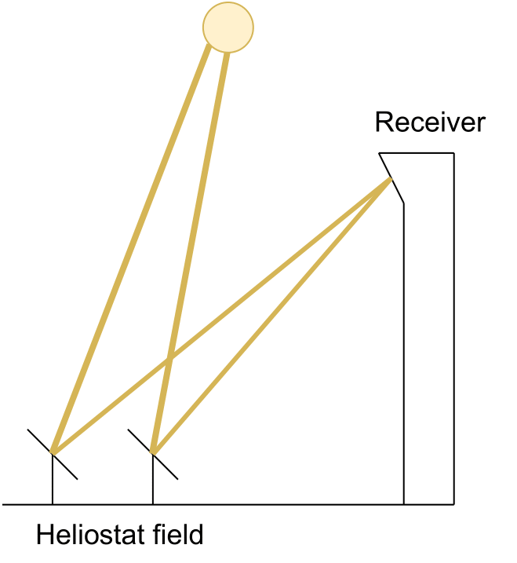
Funktionsweise von Solarturmkraftwerken

Slide 4
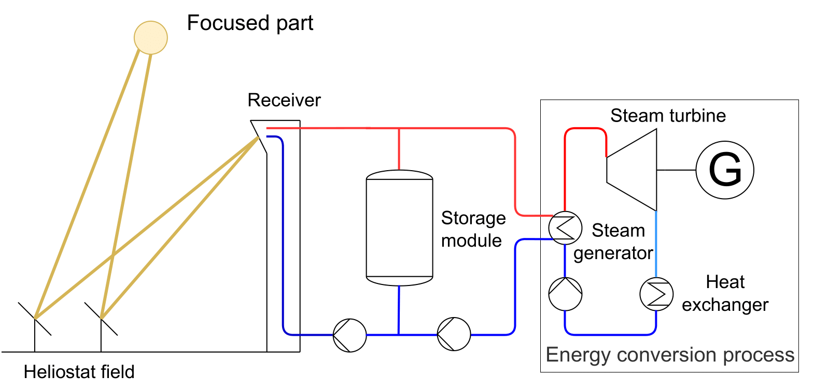
Funktionsweise von Solarturmkraftwerken

Slide 5
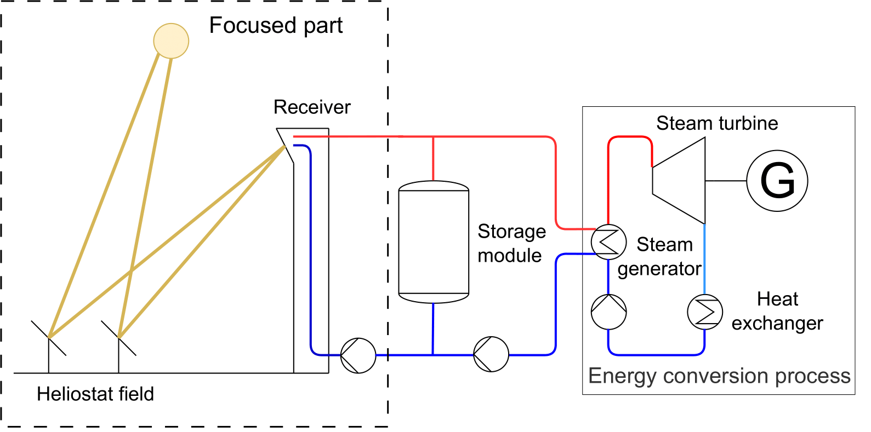
Funktionsweise von Solarturmkraftwerken

Slide 6
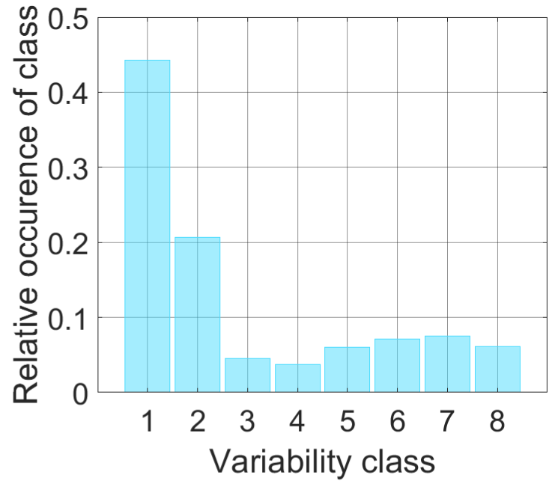
Problematik – Wolkendurchzug
In der Regel wird ein „Cloud Standby Szenario“ eingestellt → Vermeidung von Schäden
Probleme:
Die verfügbare Solarenergie wird während Wolkendurchzugs nicht vollständig genutzt → Reduktion des Wirkungsgrads
Dem Folgeprozess steht kälteres Wärmeträgermedium zur Verfügung → Reduktion des Wirkungsgrads der Folgeprozesse
ca. 40%
Relative occurrence of class
Clear sky
Overcast
Temporal DNI variability class
Gemäß [1, S.85]
[1] B. Nouri, “Solar irradiance nowcasting system to optimize the yield in parabolic trough power plants”, RWTH Aachen, 2020

Slide 7
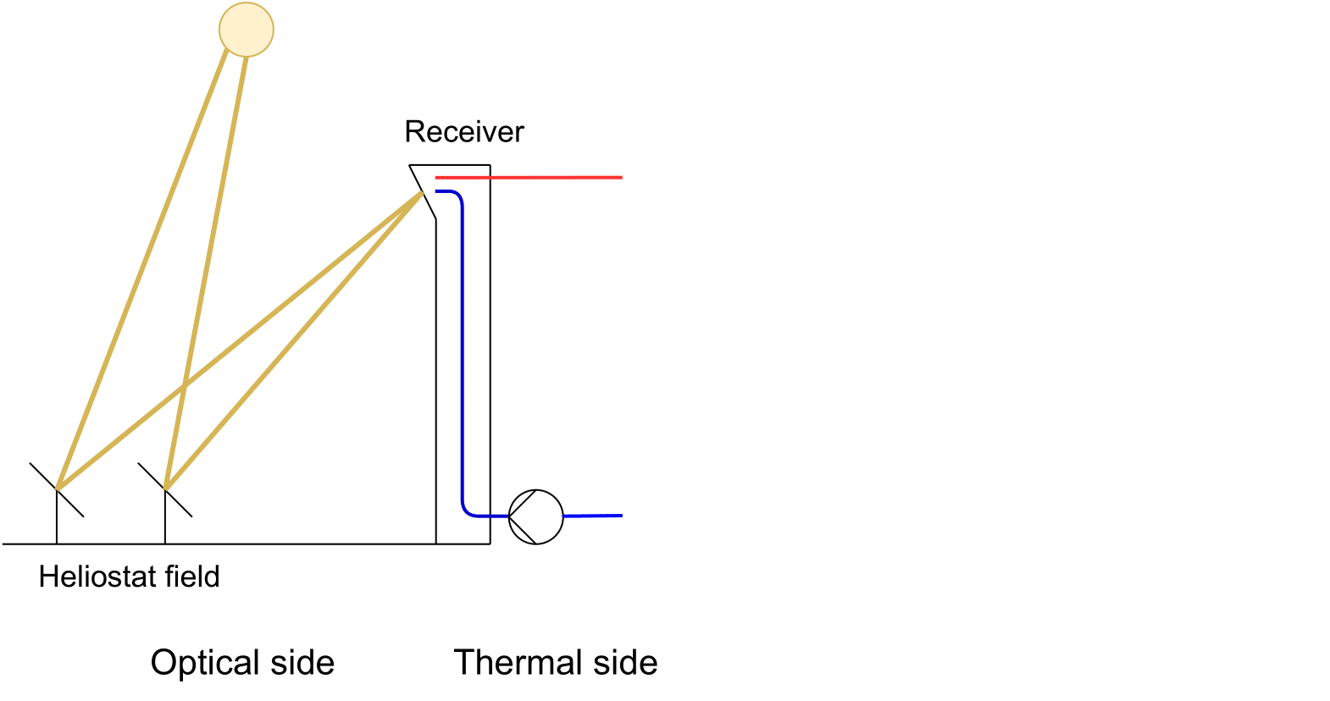

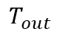
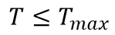
Zielsetzung
$$T≤T_{max}$$
$$T_{out}$$
Regelung der Luftaustrittstemperatur unter Einhaltung der gegebenen Temperaturlimitierungen
Prädiktive Regelung unter Betrachtung von Wolkenvorhersagen
Analyse der Regelgüte bei verschiedenen Wolkenszenarien
Analyse der Robustheit der Regelung gegenüber Unsicherheiten in der Wolkenvorhersage
Actual
Predicted

Slide 8
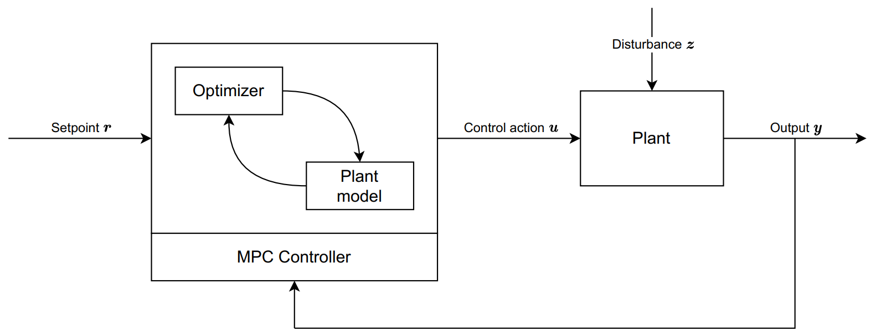
Grundlagen – Modellprädiktive Regelung
Allgemeiner Aufbau eines Regelkreises mit modellprädiktivem Regler:
Besonderheiten der modellprädiktiven Regelung:
Möglichkeit vorhersagbare Störgrößen/Modellzustände einzubeziehen
Regelung von MIMO-Systemen möglich
Ein- und Ausgangsgrößen sowie Modellzustände limitierbar
Notes:
Das besondere am modellprädiktiven Regler ist, dass er eine Optimierungseinheit und ein Modell des zu regelnden Systems in sich vereint.
Auf diese Weise kann der Regler in einem vorgegebenen Intervall in der Zukunft eine Abfolge von Stellgrößen vorgeben und simulieren und sehen wie sich das System verhalten wird.
Daher kann der Regler die bestmöglichen Stellgrößen wählen, sodass sich dadurch die Ausgangsgröße der Referenztrajektorie annähert.
Controller kann über zukünftige Schritte hinweg die Stellgrößen wählen, um die Ausgangsgröße der Referenz anzupassen.
Punkt 1: Wichtig für unsere Wolkenvorhersage
Punkt 2: Große Anzahl an Stellgrößen durch die vielen Heliostaten und den Luftmassenstrom
Punkt 3: Luftmassenstrom in geeigneten Werten einstellbar, Zielpunkte der Heliostaten nur im sinnvollen Bereich, Begrenzung der Front Temperatur zur Sicherheit

Slide 9
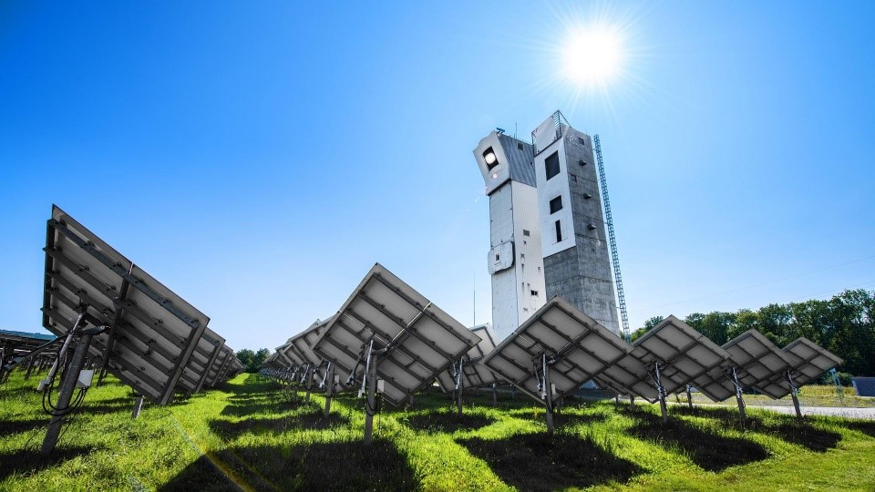
Modellbildung

Slide 10
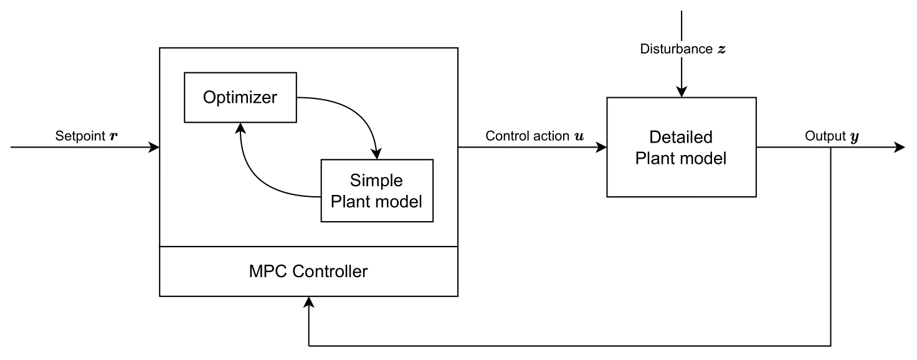
Modellbildung
Rein simulative Betrachtung:

Slide 11
Modellbildung

Slide 12
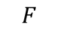
Modellbildung
$$F$$
Schnittstelle der Teilsysteme: Flussdichteverteilung auf dem Receiver

Slide 13
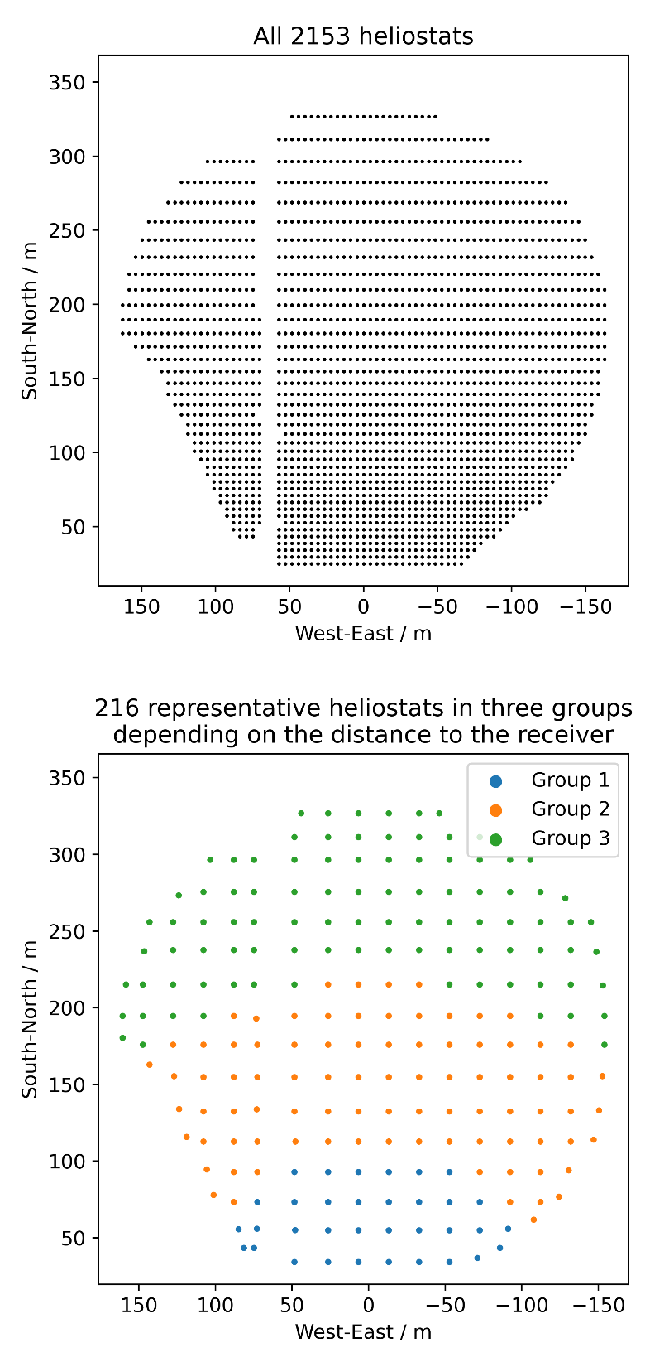
Modellbildung – optisches Teilmodell
Gruppierung je nach Receiverabstand, Zusammenfassen der Heliostaten in einem Bereich von 20x20 Metern

Slide 14
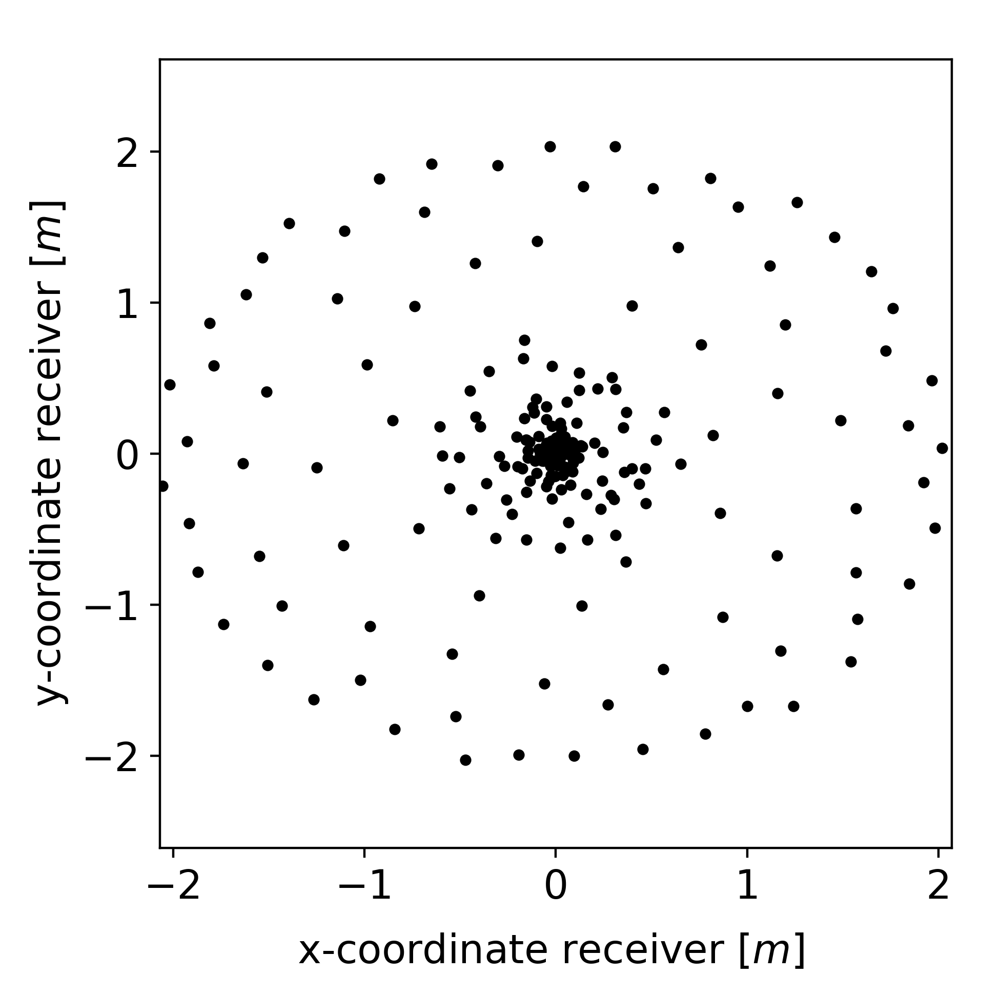
Modellbildung – optisches Teilmodell
Aufgrund der Gruppierung:
→ Manipulation der 2153 Zielpunkte durch 3 Streuungsfaktoren (Ventil-Analogie nach Garcia)
y-coordinate receiver [m]
x-coordinate receiver [m]
Notes:
Der Grund warum wir die Gruppierung in drei Gruppen vorgenommen haben ist, dass wir so eine Zielpunktmanipulation aus der Literatur verwenden können, nämlich die mit Ventil-Analogie nach Garcia.
Diese benutzt für jede Gruppe an Heliostaten einen Streuungsfaktor um den Heliostaten Zielpunkte auf dem Receiver zuzuweisen.
Für verschiedene Werte dieser Streuungsfaktoren sehen wir hier die Verteilung der Zielpunkte auf dem Receiver.
Wir können also mit nur 3 Werten alle 2153 Heliostaten bzw alle 216 repräsentativen Heliostaten manipulieren.
Faktoren sind 1, 8 und 22

Slide 15
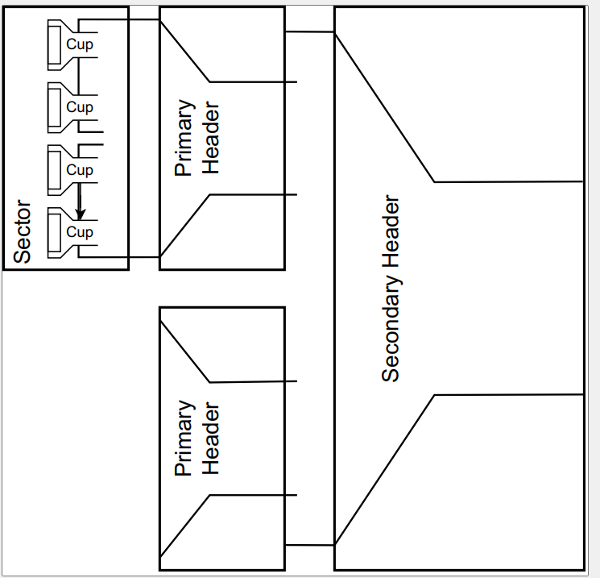
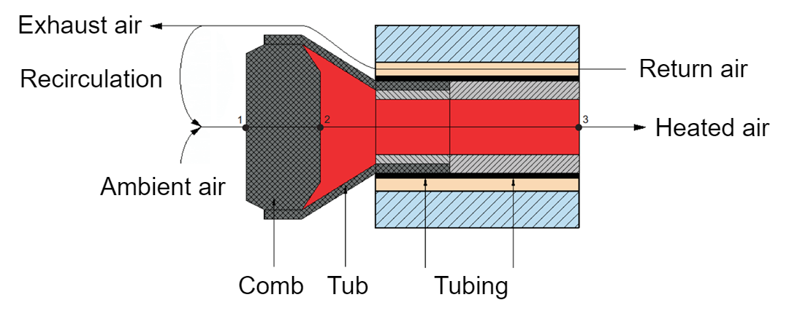
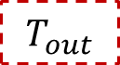
Modellbildung – thermisches Teilmodell
Basis von Jan Gall, Weiterentwicklung von Iding und Zanger (2 ODEs, 2 DAEs) → Beschreibung der Luftaustritts- und der Fronttemperatur
Zusätzliche Modellierung der Gebläsedynamik (2 ODEs) → Luftmassenstrom von Einstellwert abhängig
$$T_{out}$$
Gemäß [8, S.90]
Gemäß [8, S.90]
[8] Jan Gall, Betriebsführung und -optimierung eines solarthermischen Turmkraftwerks, 2012
Notes:
Wir sehen hier den Aufbau des gesamten Receivers.
Er besteht aus 1080 einzelnen Cups aus denen jeweils die heißte Luft ausströmt und in zwei Ebenen von Headern wird die warme Luft homogenisiert und es entsteht ein Luftaustrittsstrom.
Einer dieser Cups besteht aus der Aufwärmzone, die von der Sonne beschienen wird und einem Kelch zum Sammeln der Luft sowie einem Rohrstück welches die Luft weiter zu den Headern führt.
4 ODEs für Tabs,front, Tabs,back, mdot, mddot, 2 DAEs für Tinlet,1b und Tinlet,2 (Temperatur der Luft in der Mitte und am Austritt der Absorberwabe)

Slide 16
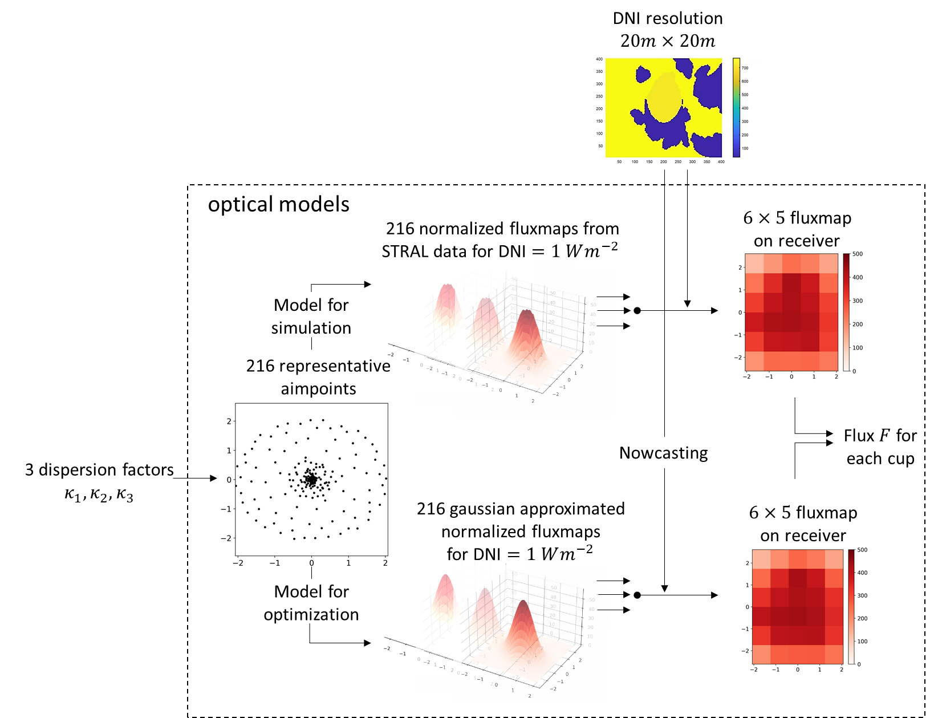
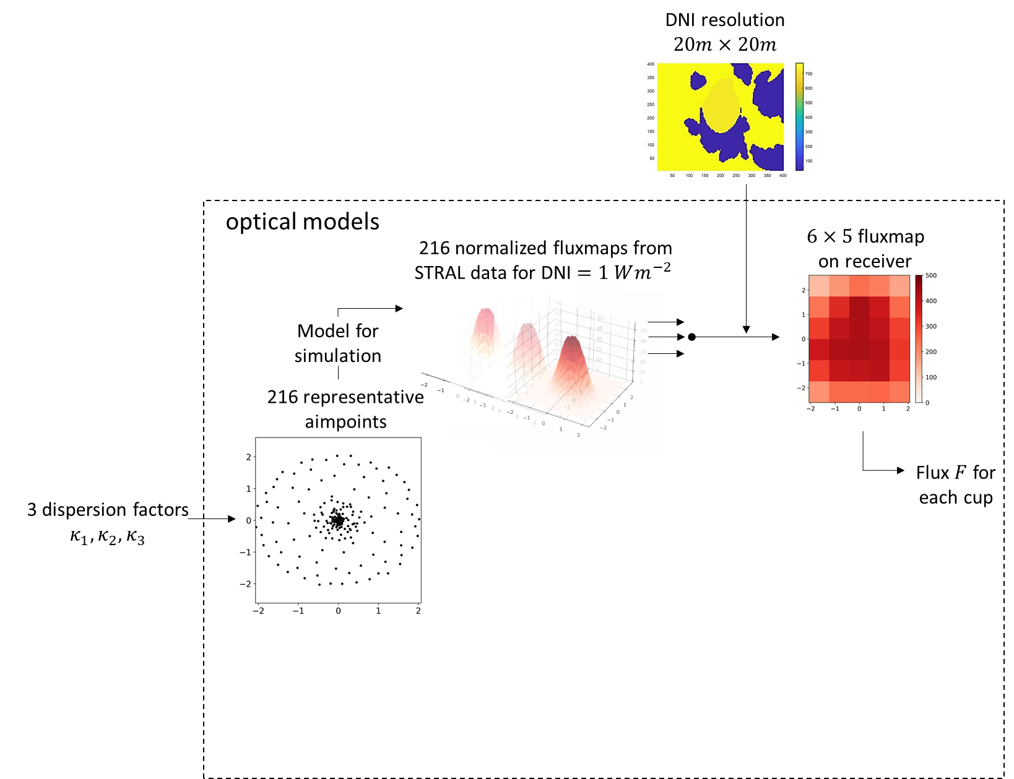
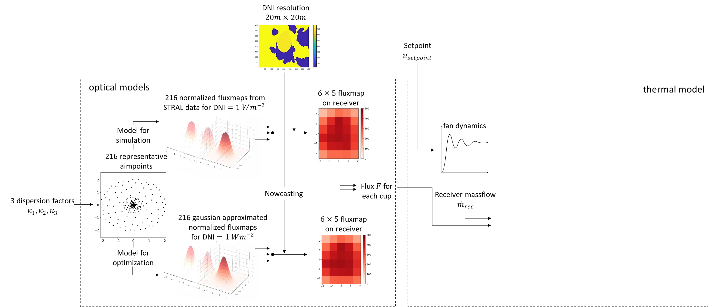
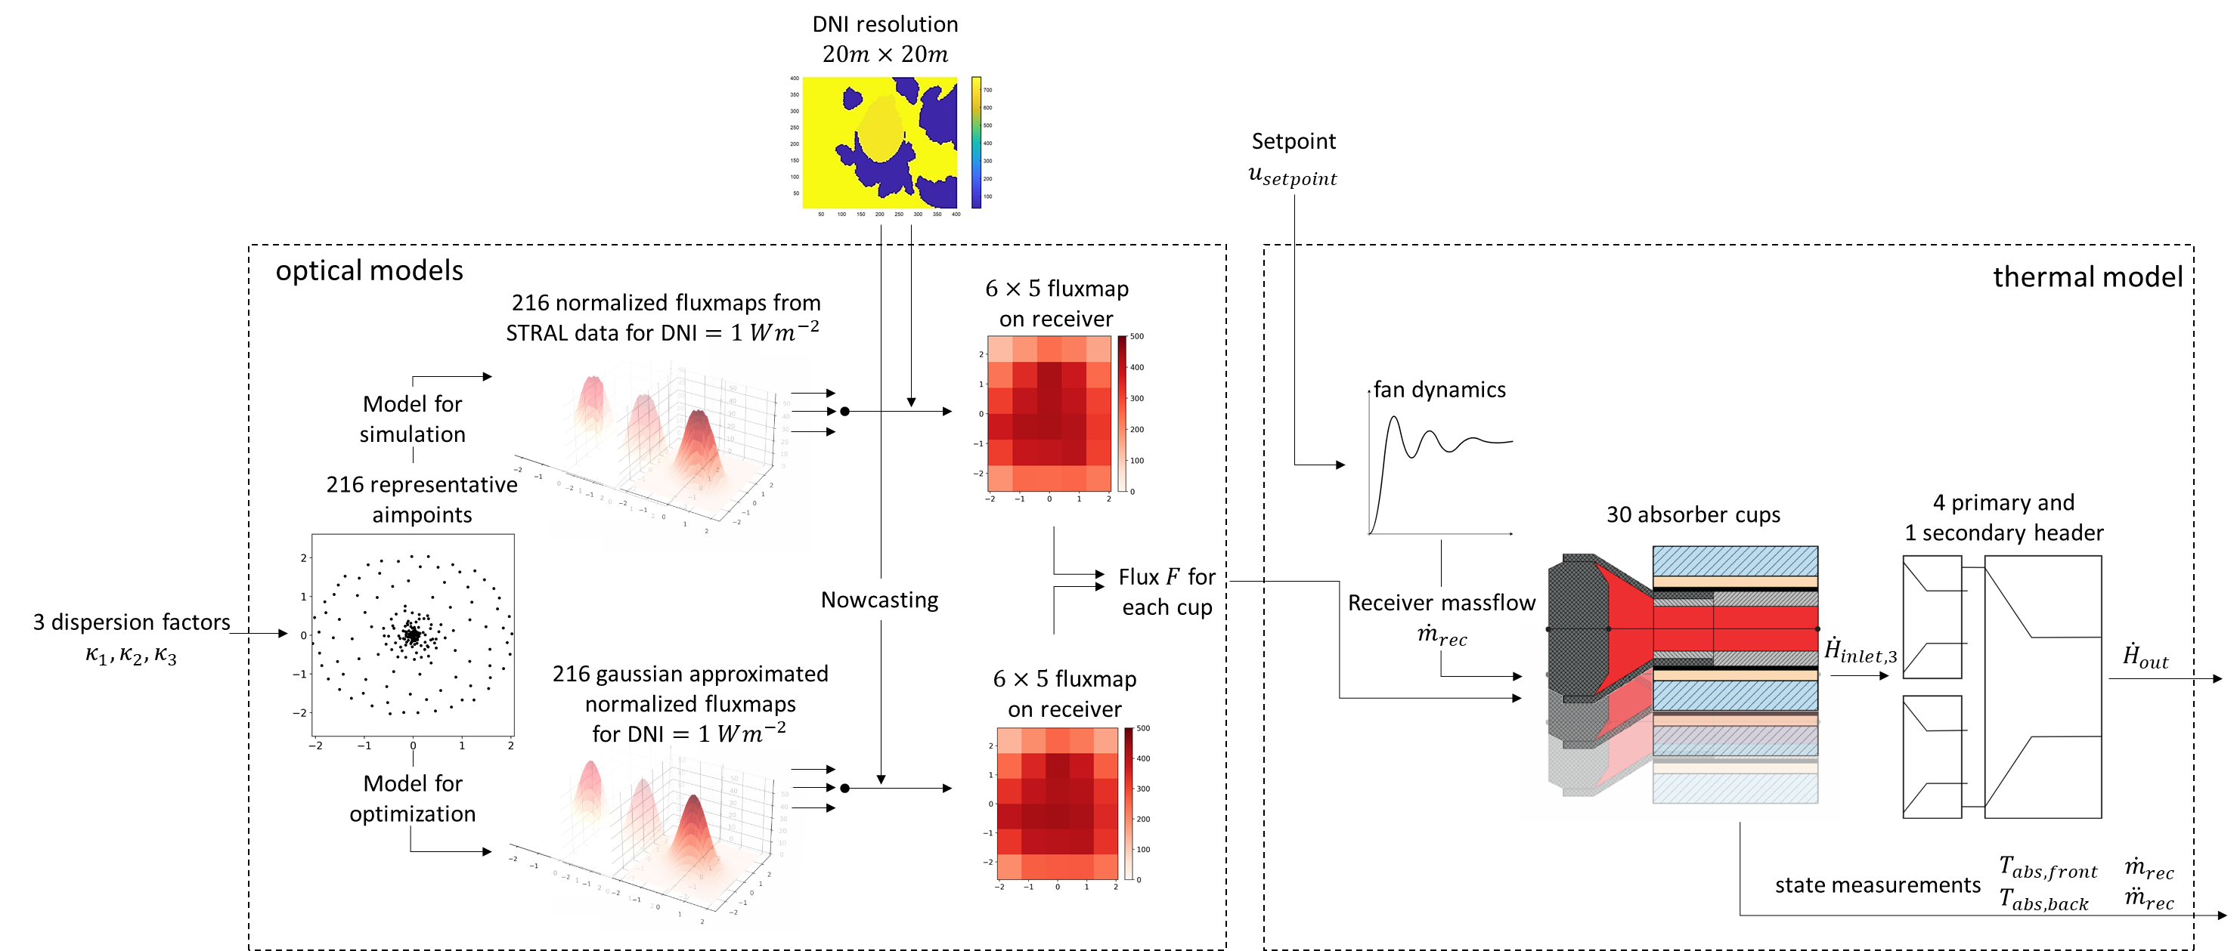
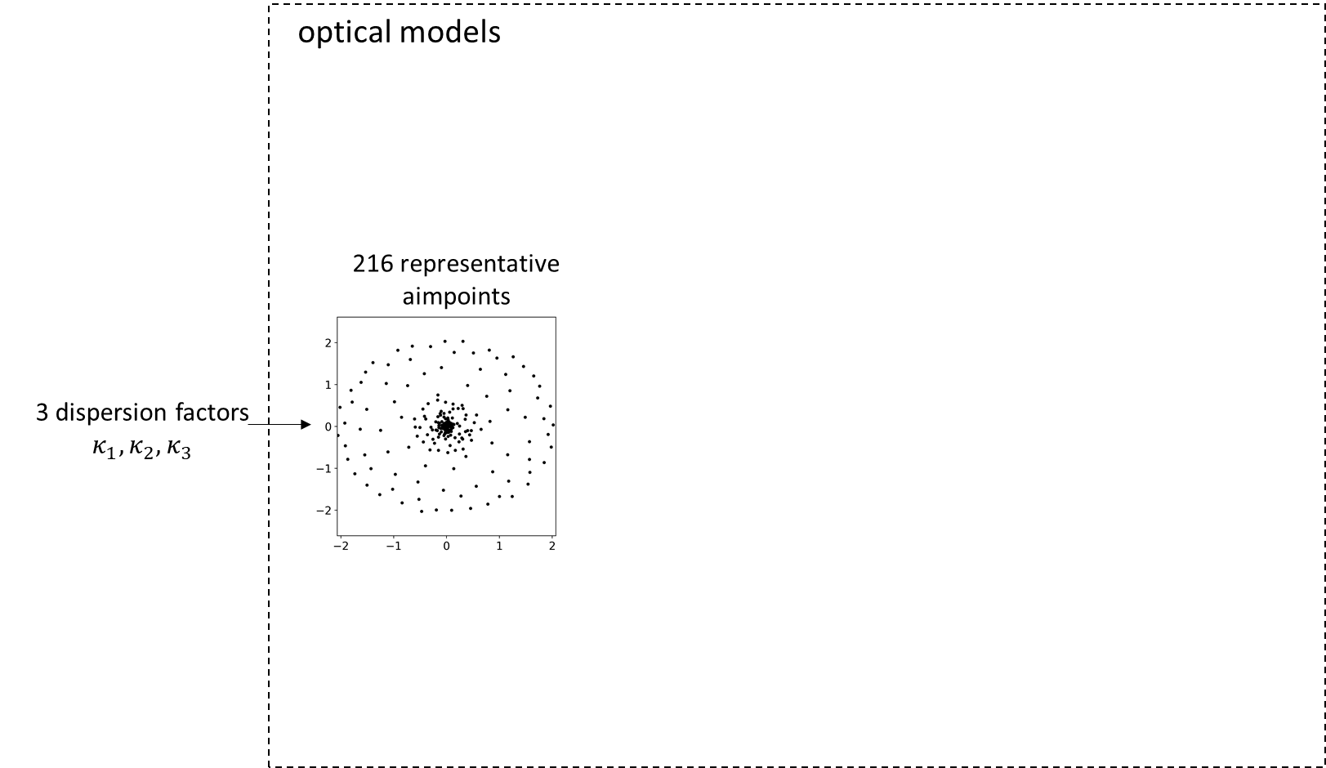
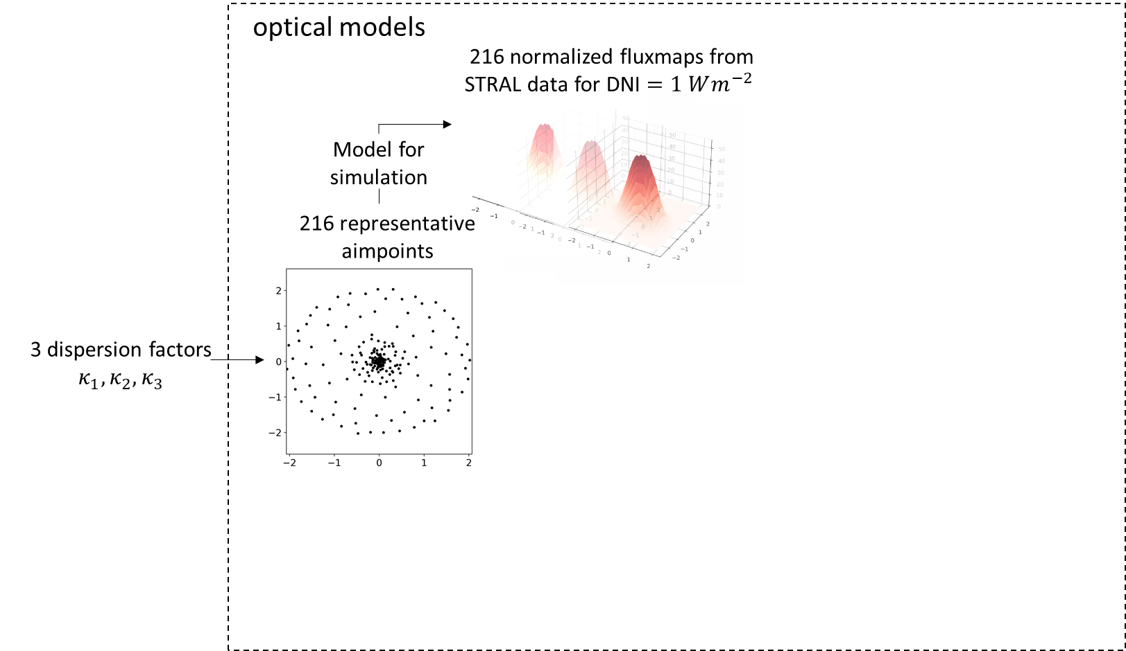
Modellbildung – Gesamtmodell
Notes:
STRAL: Strahlverfolgungsprogramm, welches Sonnenstrahlen auf dem Weg von der Sonne zum Receiver simuliert.

Slide 17
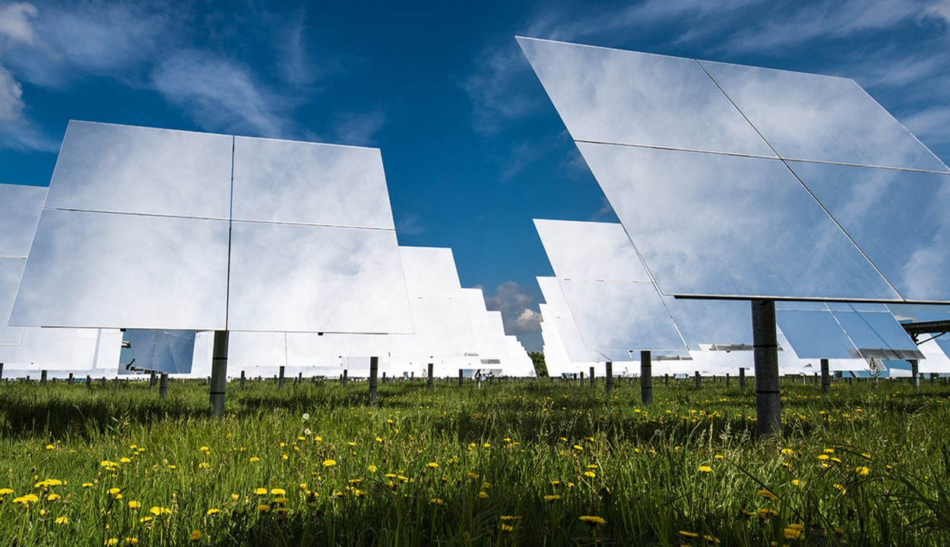
Regelung

Slide 18

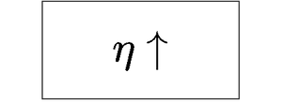


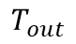
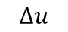
Reglerentwurf
Der Regler soll:
Die Luftaustrittstemperatur konstant halten und damit den Wirkungsgrad erhöhen
Betriebssicherheit des Receivers durch Restriktion der Fronttemperatur gewährleisten
Ruhiges Regelverhalten aufweisen
$$T_{out}$$
$$T≤T_{max}$$
$$Δu$$

Slide 19
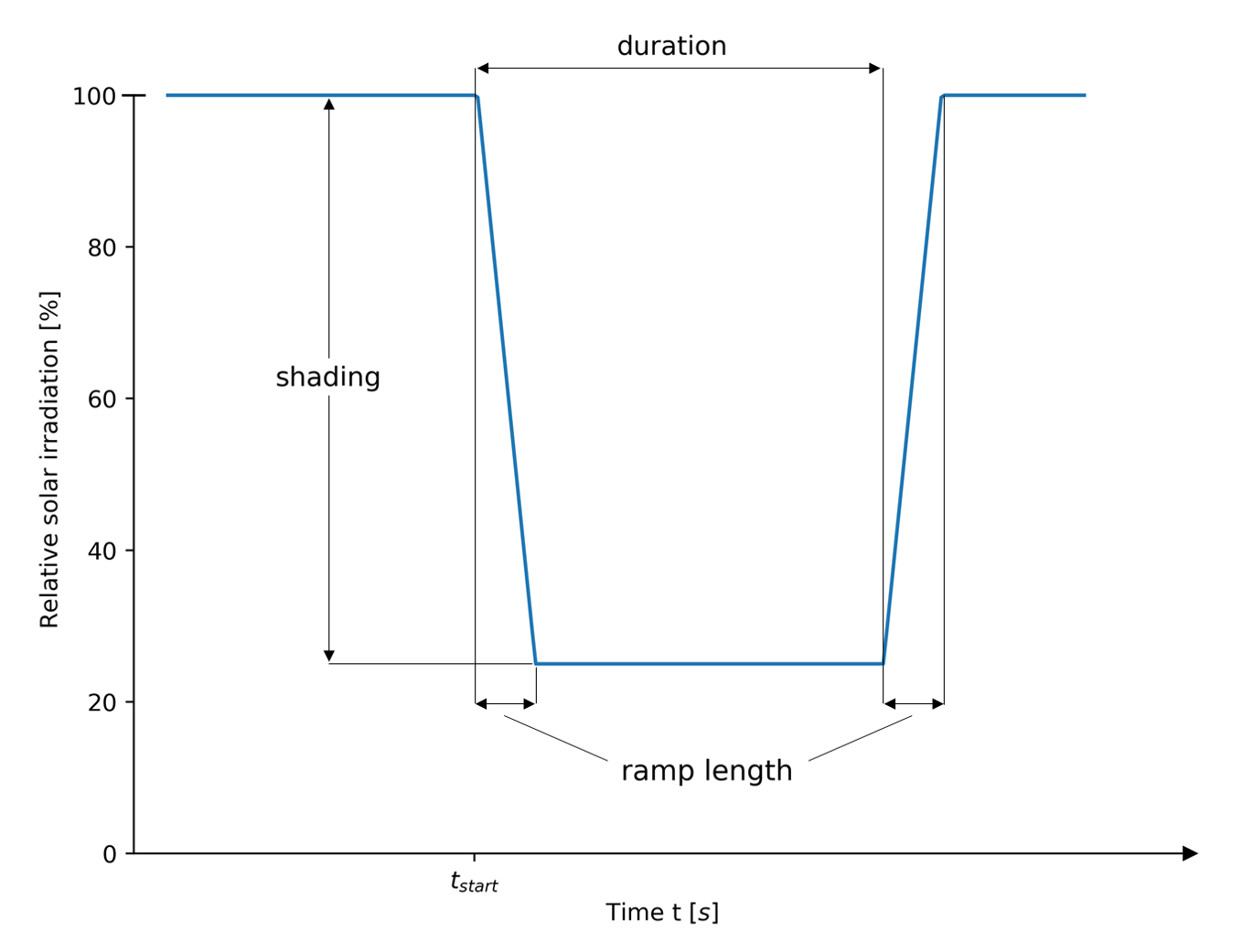
Analyse der Regelung – Definition von Testfällen
Verschattungsdauer:
120 Sekunden
Lichtdurchlässigkeit der Wolken:
75%
50%
25%
0%
Wolkengeschwindigkeit (Nur Einfluss auf Rampenlänge):
15 m/s
20 m/s
25 m/s
30 m/s
Gemäß [3, S.62]
[3] T. Hirsch, “Dynamische Systemsimulation und Auslegung des Abscheidesystems für die solare Direktverdampfung in Parabolrinnenkollektoren”, Universität Stuttgart, 2005
Notes:
Man sieht, dass zum Startzeitpunkt die Einstrahlung über dem Heliostatenfeld für eine gewisse Dauer abnimmt, diese Dauer beträgt in jeder Simulation 120 s.
Die Stärke der Abschattung ist von der Lichtdurchlässigkeit der Wolken abhängig, da habe ich mich für 4 Testfälle entschieden, von vollständiger Abschattung bis zu einer recht hohen Lichtdurchlässigkeit.
Und der dritte Parameter der die Wolkensimulation ausmacht ist diese Rampenlänge, die von der Geschwindigkeit abhängig ist, mit der die Wolke das Feld verschattet und wieder freigibt, also wie steil die Rampe ist.
Die Geschwindigkeit ist dabei so definiert, dass sie lediglich diese Rampenlänge beeinflusst ,die Verschattungsdauer bleibt dennoch immer 120 s.
Shading und Speed waren die wesentlichen Simulationen, für weiteres fehlte leider die Zeit
Speed hat keinen Einfluss auf duration: Prognose updatet sich sowieso alle 10 Sekunden, der Zeitpunkt wann die Wolke wieder weg ist, ergibt sich demnach nicht so weit aus der Zukunft, sodass der Zeitpunkt zu dem die Wolke wieder abnimmt nie so falsch vorhergesagt würde.

Slide 20
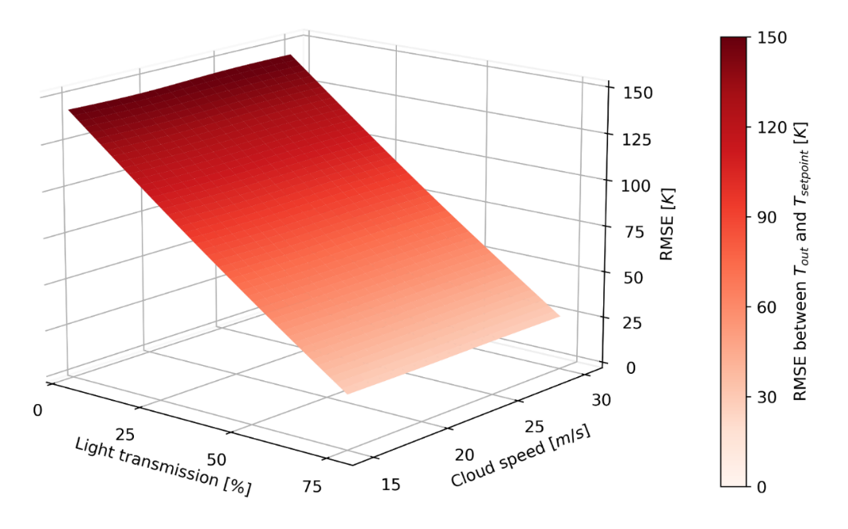
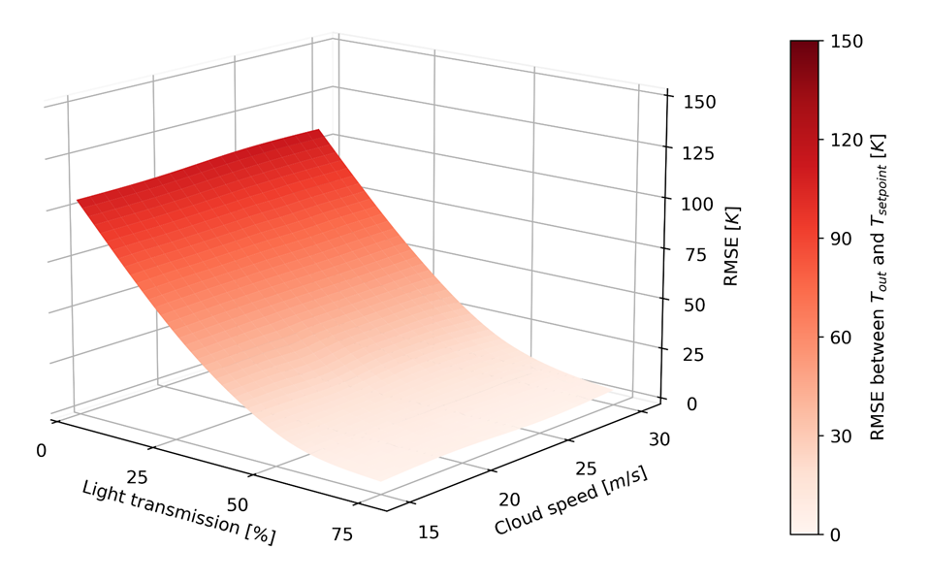
Analyse der Regelung – Vergleich der Regelgüte
Regelgüte anhand des RMSE der Temperaturabweichung über die gesamte Simulation (400 Sekunden)
Regelung bei abweichungsfreier Wolkenvorhersage
Cloud Standby
RMSE kaum von Wolkengeschwindigkeit abhängig
Einfluss der Regelung bei geringer Verschattung besonders groß
Notes:
Zunächst sehen wir die Temperaturabweichung für die verschiedenen Testfälle für das Cloud Standby Szenario. Dieses ist dabei so definiert, dass die Stellgrößen konstant gehalten werden, also die Zielpunkte nicht fokussiert werden und der Luftmassenstrom unverändert bleibt. Dadurch kann die maximale Temperatur des Receivers nicht ansteigen; der Fokus des Cloud Standby ist also wie gesagt die Sicherheit.
Für das Cloud Standby sieht man wie die Temperaturabweichung mit zunhemender Abschattung linear zunimmt.
Im geregelten Fall ergibt sich eher ein quadratischer Verlauf zwischen Temperaturabweichung und Lichtdurchlässigkeit der Wolke.
2 Punkte zeigen. Auch bei vollständiger Abschattung ist der RMSE allerdings über die gesamte Simulation kleiner, da die Zieltemperatur schneller wieder eingeregelt wird.

Slide 21
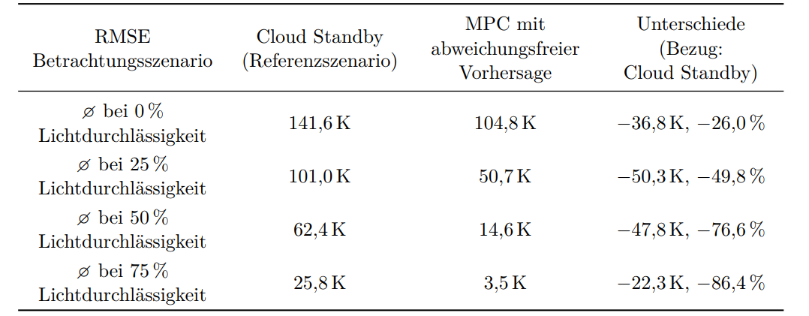
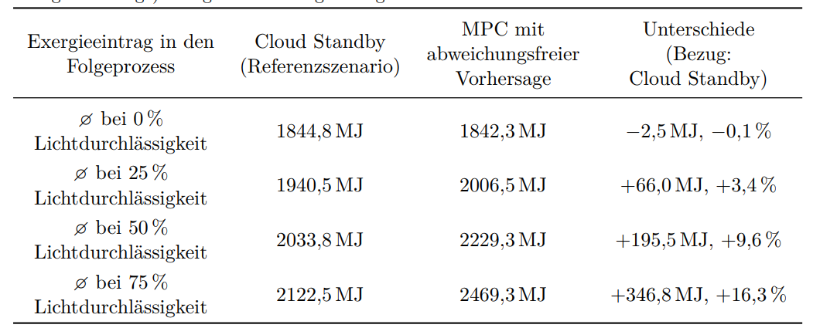
Analyse der Regelung – Vergleich der Regelgüte
Analyse des RMSE
Analyse des Exergieeintrags in den Folgeprozess
Notes:
Außerdem lohnt sich auch die Exergiebetrachtung auch wenn diese nicht explizit Teil der Kostenfunktion ist. Für große Abschattung sind die Exergieerträge ähnlich, zwar ist die Temperatur für die Regelung näher an der Zieltemperatur, dafür ist der Massenstrom während des Cloud Standby aber konstant und daher sind die Werte der Exergie hier ähnlich.
Für geringere Abschattungen steigt auch der Exergieeintrag in den Folgeprozess um bis zu 16,3 % durch die Regelung.
Exergie ist kein Teil der Kostenfunktion. Durch hohen Luftmassenstrom kann die Exergie im CSS höher sein.
Bei allwissender MPC ohne Wolke 2501 MJ Exergieeintrag (-1,26%, -10,86%, -19,77%, -26,34%)

Slide 22
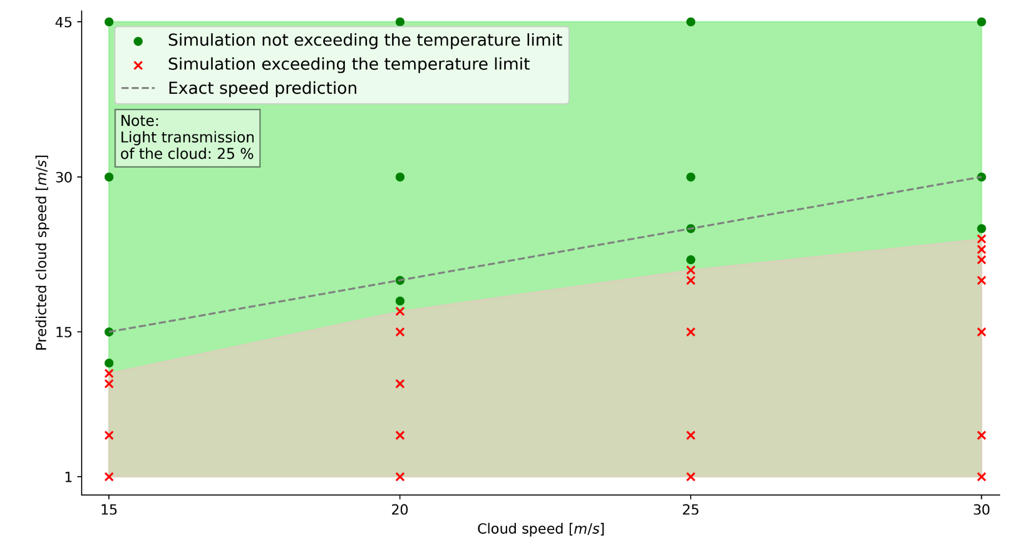
Analyse der Regelung – Robustheit
Analysiert wird die Betriebssicherheit des Kraftwerks (Limitierung der Fronttemperatur) bezüglich Vorhersageungenauigkeiten der Wolkengeschwindigkeit
Notes:
Fall mit 25% Lichtdurchlässigkeit wird betrachtet, da hier die kritischsten Ergebnisse bezüglich der Prädiktionsgenauigkeit auftreten.

Slide 23

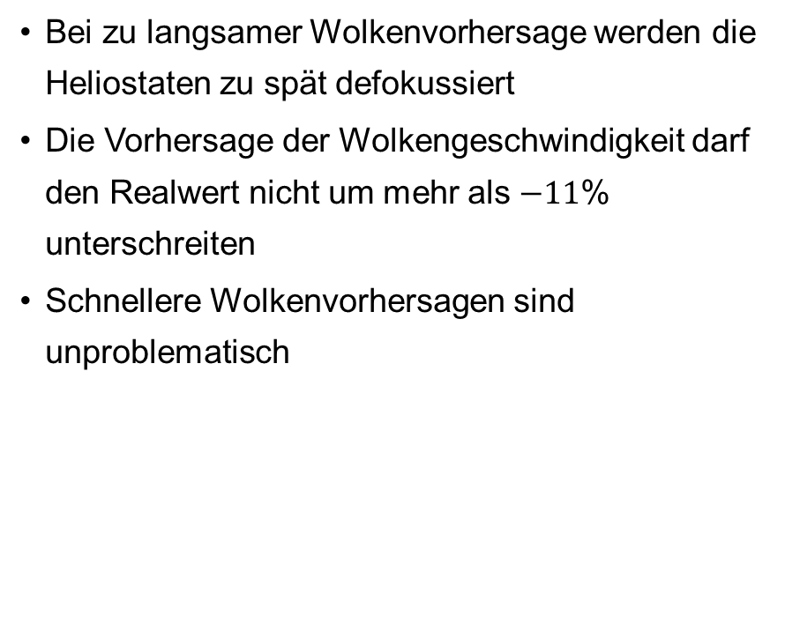
Analyse der Regelung – Robustheit
Bei zu langsamer Wolkenvorhersage werden die Heliostaten zu spät defokussiert
Die Vorhersage der Wolkengeschwindigkeit darf den Realwert nicht um mehr als $−11$% unterschreiten
Schnellere Wolkenvorhersagen sind unproblematisch

Slide 24

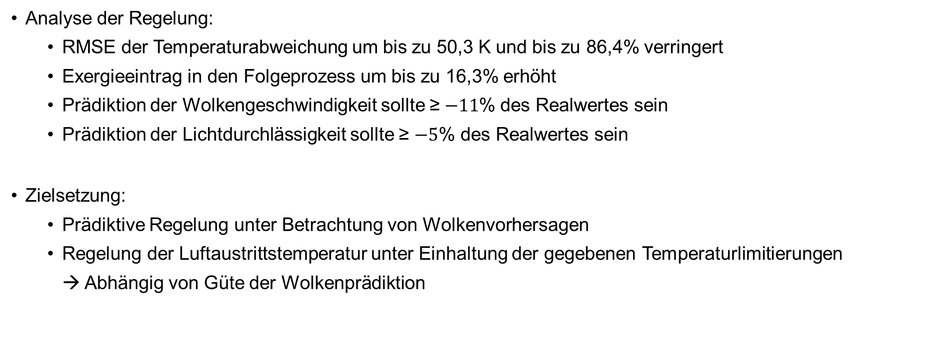
Fazit
Analyse der Regelung:
RMSE der Temperaturabweichung um bis zu 50,3 K und bis zu 86,4% verringert
Exergieeintrag in den Folgeprozess um bis zu 16,3% erhöht
Prädiktion der Wolkengeschwindigkeit sollte ≥$−11$% des Realwertes sein
Prädiktion der Lichtdurchlässigkeit sollte ≥ $−5$% des Realwertes sein
Zielsetzung:
Prädiktive Regelung unter Betrachtung von Wolkenvorhersagen
Regelung der Luftaustrittstemperatur unter Einhaltung der gegebenen Temperaturlimitierungen → Abhängig von Güte der Wolkenprädiktion

Slide 25
Motivation
Klimaziele der EU:
Anteil erneuerbarer Energiequellen am Gesamtenergieverbrauch: 42,5% bis 2030 (21,8% in 2021)
Erster treibhausgasneutraler Kontinent bis 2050
Warum Solarturmkraftwerke?
Hoher theoretischer Wirkungsgrad bei der Umwandlung von Sonnenenergie in Strom
Einfache und kostengünstige Skalierbarkeit
Möglichkeit der Energiespeicherung

Slide 26
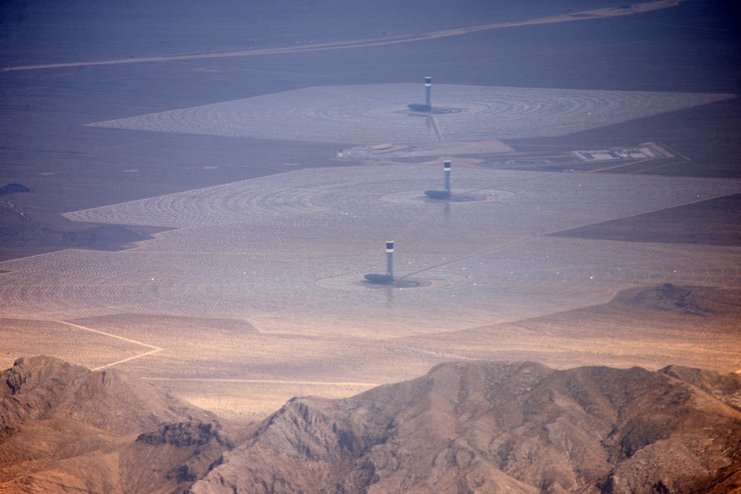
Kommerzielle Solarturmkraftwerke
Ivanpah-Kraftwerk
Ort: Kalifornien
3 Receiver
Über 170.000 Heliostaten
Nennleistung: 392 MW
Wärmeträgermedium: Wasser
Wirkungsgrad (solare Einstrahlungsleistung zu elektrischer Leistung): 17.30 %
[4]
[4] Craig Butz, Aerial photograph of Ivanpah Solar Power Facility, https://de.wikipedia.org/wiki/Datei:Ivanpah_Solar_Power_Facility_from_the_air_2014.jpg, 2014

Slide 27
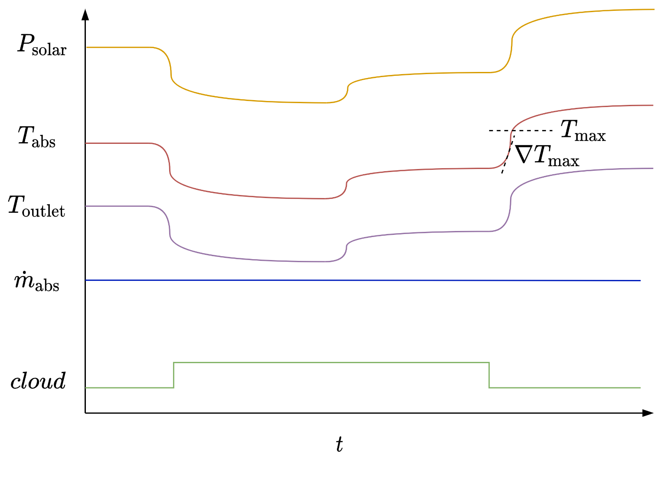
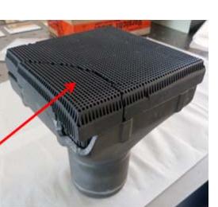
Problematik – Regelung bei Wolkendurchzug

Slide 28
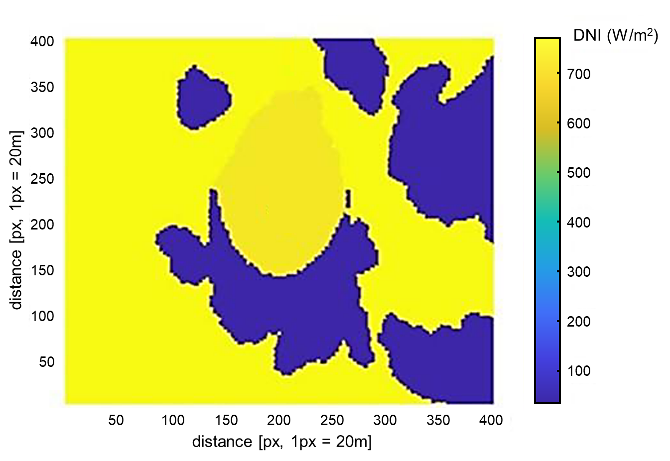
Grundlagen – Wolkenprädiktion
Wolkenprädiktion durch Nowcasting-System
Ziel: Subminütliche Prädiktion der direkten Sonneneinstrahlung in einer Auflösung von 20x20 Metern
Gemäß [2, S.85]
[2] R. Samu, “Solar Irradiance Nowcasting System Trial and Evaluation for Islanded Microgrid Control Purposes”, 2022

Slide 29
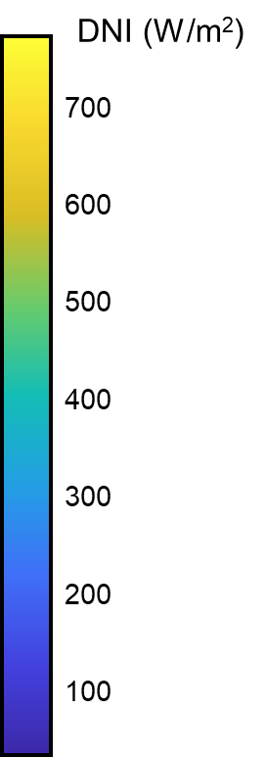
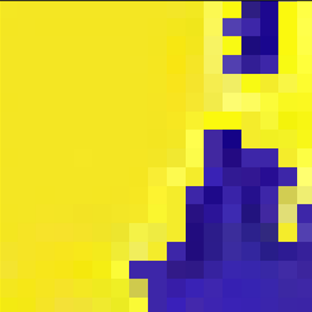
Grundlagen – Wolkenprädiktion
Exemplarische Einstrahlungskarte über dem Heliostatenfeld

Slide 30
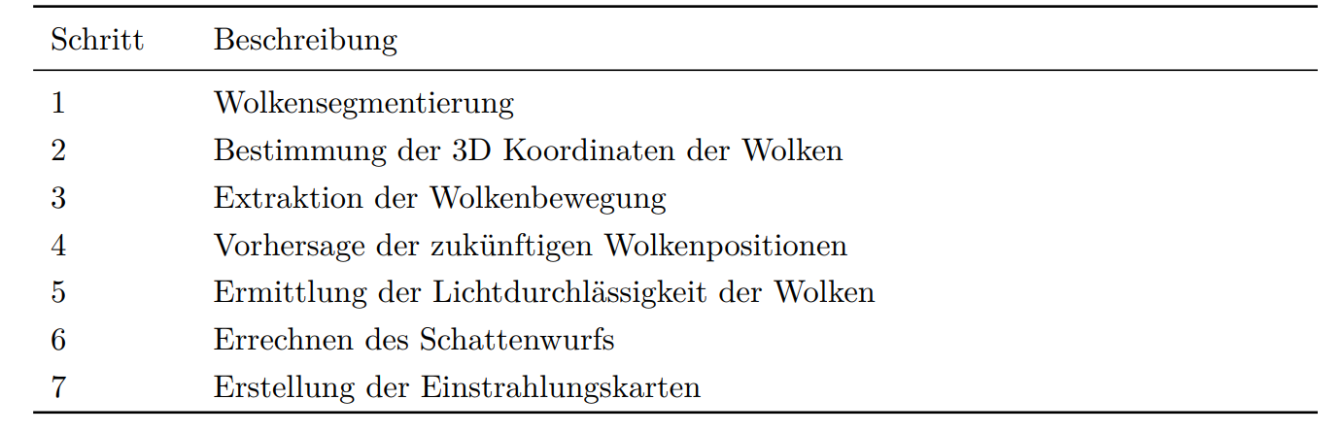
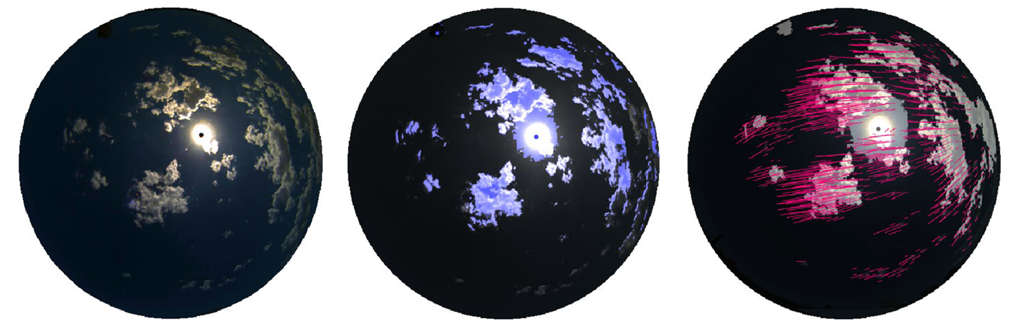
Grundlagen – Wolkenprädiktion
Nutzung von Kameras (ASIs) und Pyrheliometern
Gemäß [6, S.8]
[6] S. Sayeef, Very short-term solar forecasting using inexpensive fisheye camera sky-imagery, https://www.researchgate.net/publication/262640112, 2014

Slide 31
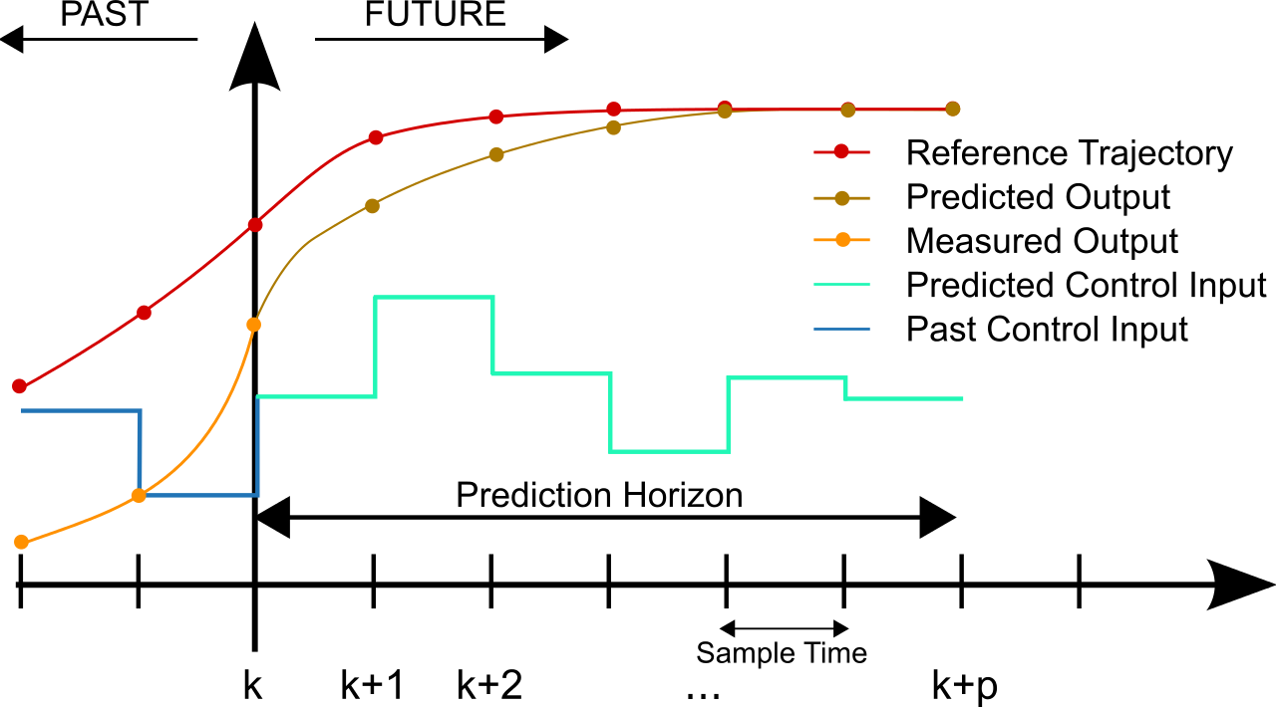
Grundlagen – Modellprädiktive Regelung
Ausgangszustand
[5]
[5] Martin Behrendt, A basic working principle of Model Predictive Control, https://de.m.wikipedia.org/wiki/Datei:MPC_scheme_basic.svg, 2009

Slide 32
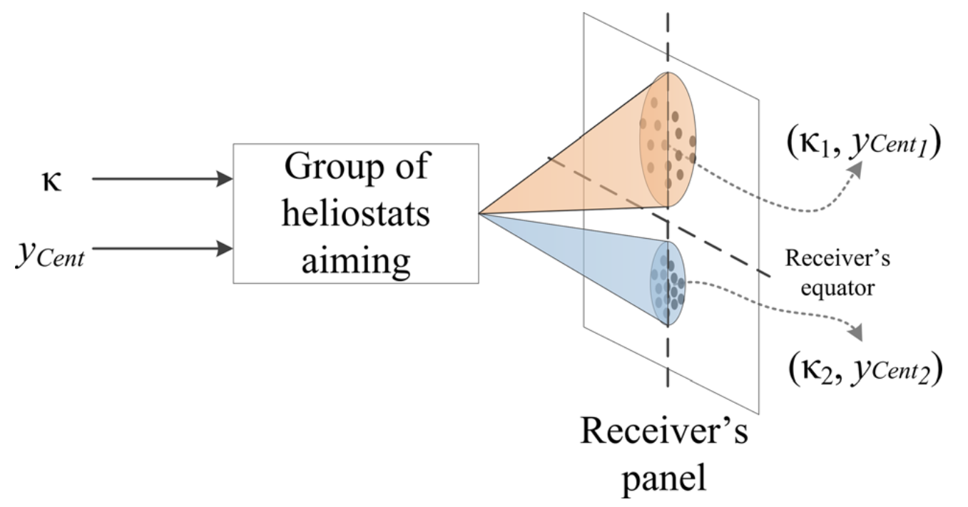
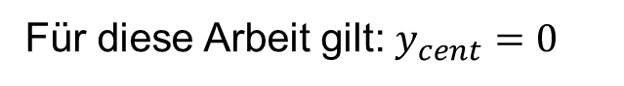
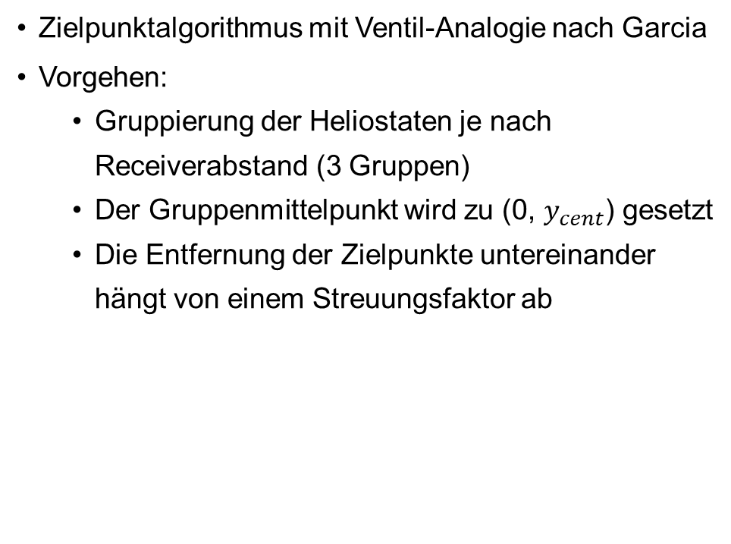
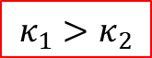
Grundlagen – Zielpunktstrategie
$$κ_{1}>κ_{2}$$
Zielpunktalgorithmus mit Ventil-Analogie nach Garcia
Vorgehen:
Gruppierung der Heliostaten je nach Receiverabstand (3 Gruppen)
Der Gruppenmittelpunkt wird zu (0, $y_{cent}$) gesetzt
Die Entfernung der Zielpunkte untereinander hängt von einem Streuungsfaktor ab
[7, S.7]
Für diese Arbeit gilt: $y_{cent}=0$
[7] Jesús García, Multivariable Closed Control Loop Methodology for Heliostat Aiming Manipulation in Solar Central Receiver Systems, https://doi.org/10.1115/1.4039255, 2018

Slide 33
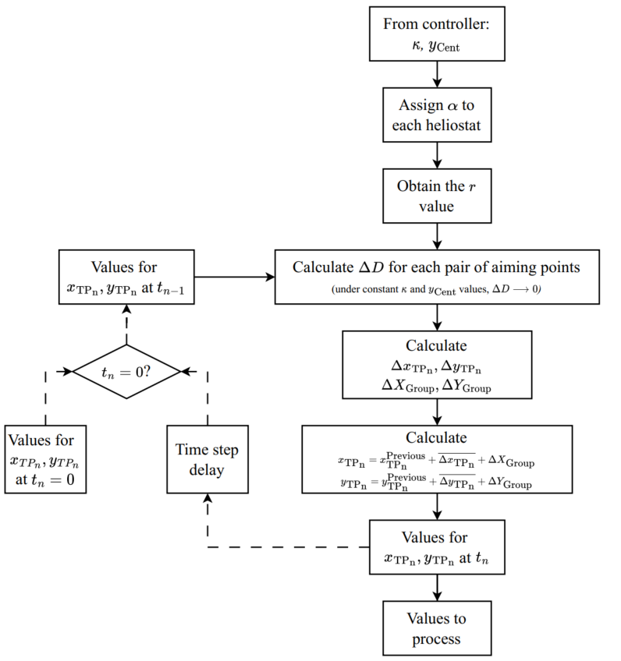
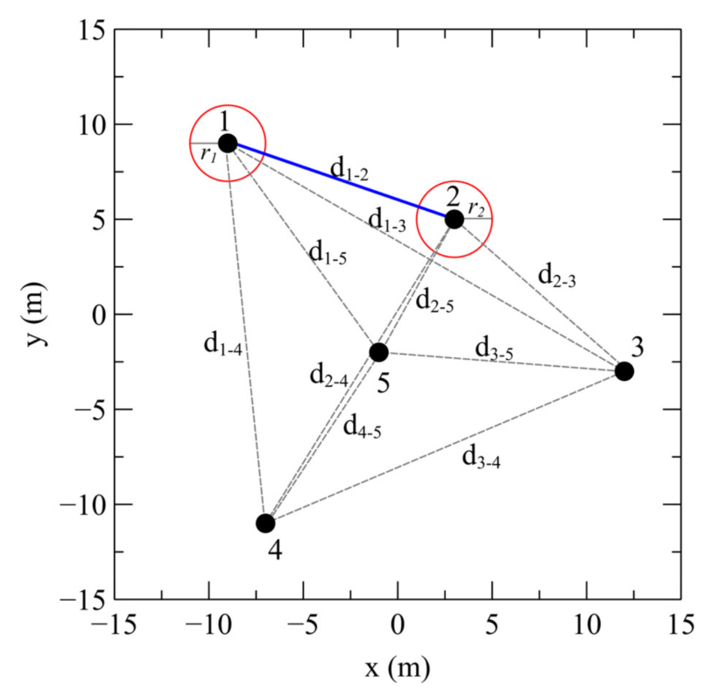
Grundlagen – Zielpunktstrategie
[7, S.7]
[7, S.8]
[7] Jesús García, Multivariable Closed Control Loop Methodology for Heliostat Aiming Manipulation in Solar Central Receiver Systems, https://doi.org/10.1115/1.4039255, 2018

Slide 34
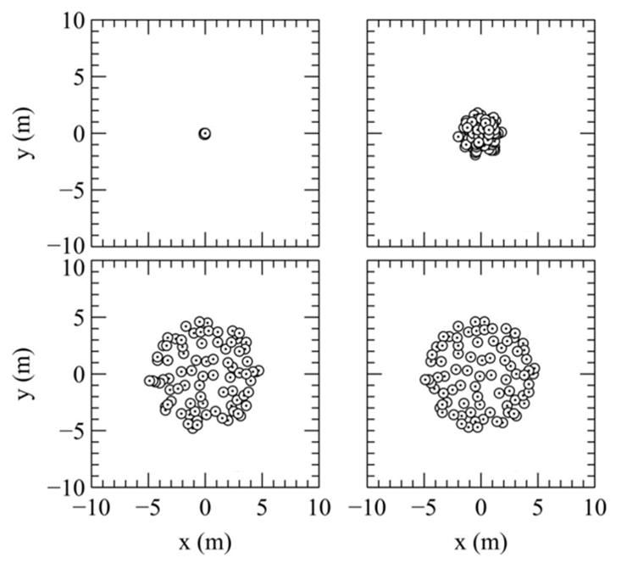
Grundlagen – Zielpunktstrategie
Gemäß [7, S.9]
[7, S.8]
[7] Jesús García, Multivariable Closed Control Loop Methodology for Heliostat Aiming Manipulation in Solar Central Receiver Systems, https://doi.org/10.1115/1.4039255, 2018

Slide 35

Modellbildung – optisches Teilmodell
Differenzierbare Approximation der Zielpunktstrategie mit Ventil-Analogie nach Garcia

Slide 36



Modellbildung – optisches Teilmodell
Normalisierte Vorkalkulation der Flussdichteverteilung jedes repräsentativen Heliostaten auf dem Receiver ($DNI=1 W/m^{2}$)
Notes:
Berechnung erfolgt für Zielpunkt in der Mitte.
1 W/m^2 kommen von der Sonne ABER Wir haben in diesem konkreten repräsentativen Heliostaten (receivernächster Heliostat) 25 Heliopstaten mit je 8,3 m^2 Reflexionsfläche vereint! So ergeben sich diese großen Flussdichtewerte.

Slide 37


Modellbildung – optisches Teilmodell
Approximation der noramlisierten Vorkalkulation mittels 2D Gauss-Verteilungen

Slide 38

Modellbildung – optisches Teilmodell
Diskretisierung der Flussdichteverteilung auf 6x5 repräsentative Absorbercups

Slide 39

Modellbildung – Gebläsedynamik
Der Luftmassenstrom durch den Receiver wird von einem Einstellwert beeinflusst
Die Änderung des Luftmassenstroms wird durch ein PT2 Verhalten angenähert

Slide 40

Modellbildung – Regelkreis
Notes:
MISO

Slide 41

Modellbildung – Systemantwort

Slide 42

Analyse der Regelung – Definition von Testfällen
Wolkengeschwindigkeiten basieren auf Messungen von Windgeschwinigkeiten von Nouri auf der PSA

Slide 43

Analyse der Regelung – Cloud Standby Referenzszenario
Notes:
Anders als in der Literatur wird das Cloud-Standby hier so definiert, dass alle Eingangsgrößen konstant bleiben

Slide 44

Analyse der Regelung – MPC mit exakter Einstrahlungskenntnis

Slide 45

Analyse der Regelung – Robustheit
Der RMSE steigt bei fehlerhafter Vorhersage der Wolkengeschwindigkeit tendenziell an
Unterscheidung davon bei 25 m/s erkennbar: Problem ist die Konvergenz im Optimierungsprozess

Slide 46

Analyse der Regelung – Robustheit
Analysiert wird die Betriebssicherheit des Kraftwerks (Limitierung der Fronttemperatur) bezüglich Vorhersageungenauigkeiten der Lichtdurchlässigkeit der Wolken
Notes:
Fall mit 30 m/s Geschwindigkeit wird betrachtet, da hier die kritischsten Ergebnisse bezüglich der Prädiktionsgenauigkeit zu erwarten sind (höchste verwendete Geschwindigkeit).

Slide 47


Analyse der Regelung – Robustheit
Die Vorhersage der Wolkengeschwindigkeit darf den Realwert nicht um mehr als $−5$% unterschreiten
Bei zu geringer Vorhersage der Lichtdurchlässigkeit werden die Heliostaten zu stark fokussiert
Höher vorhergesagte Lichtdurchlässigkeiten sind unproblematisch
Es zeigt sich die fehlende Konvergenz im Optimierungsprozess: Besonders schlechte Vorhersagen können sichere Simulationen zur Folge haben

Slide 48

Analyse der Regelung – Robustheit
Regelungsverlauf für vollständig richtige Verschattungskenntnis (75% Lichtdurchlässigkeit, 30m/s)

Slide 49

Analyse der Regelung – Robustheit
Regelungsverlauf für abweichende Verschattungskenntnis (50% statt 75% Lichtdurchlässigkeit, 30m/s)

Slide 50

Analyse der Regelung – Robustheit
Konvergenzproblem: Regelungsverlauf für abweichende Verschattungskenntnis (0% statt 75% Lichtdurchlässigkeit, 30m/s)

Slide 51

Analyse der Regelung – Robustheit
Der RMSE steigt bei fehlerhafter Vorhersage der Lichtdurchlässigkeit tendenziell an
Durch die Konvergenz und die unterschiedlichen optischen Modelle kann eine geringfügig niedriger vorhergesagte Lichtdurchlässigkeit bessere Resultate erzielen

Slide 52

Regelung ohne Kenntnis der Einstrahlung

Slide 53

Regelung ohne Kenntnis der Einstrahlung

Slide 54
Modellbildung – Gesamtmodell
Notes:
STRAL: Strahlverfolgungsprogramm, welches Sonnenstrahlen auf dem Weg von der Sonne zum Receiver simuliert

